Slide 1
システム管理マニュアル
１．適応コード部位の修正
２．適応コメント部位の修正
３．コメントコードチェック設定
・・・・・・・
・・・・・・・
・・・・・・・
1
5
9
本説明書はチェックアイDXの基本操作について説明したものです。
医療機関名、 患者氏名は仮名に変換してあります。
詳細はホームページの操作マニュアルを参照してください。
開発：
販売：

Slide 2
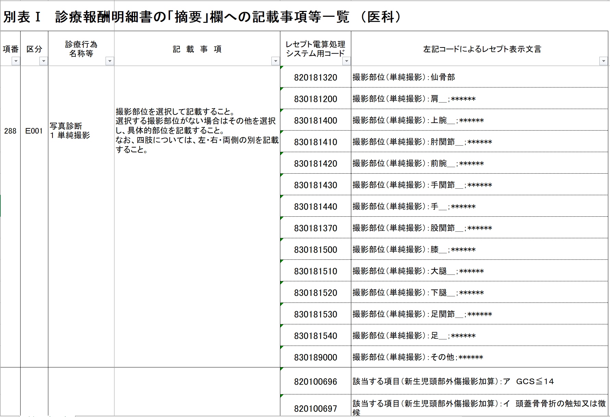
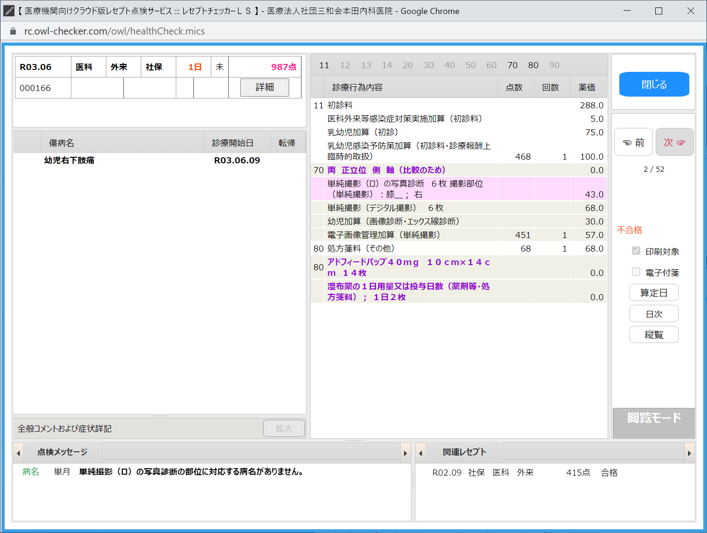
システム管理
適応コード部位の修正
●診療行為の改正により「適応病名」に対する部位をチェックするようにします。
2020年10月からエックス線撮影・超音波の部位はコメント入力が義務化されました。
例として、レセプトで簡易撮影の写真撮影部位が「膝」の場合には計算処理コードの
コメントコード 830181500 を入力しなければなりません。
コード入力した「部位」もチェックの対象となります。部位に対応した傷病名があるのか、部位左右と傷病名左右は矛盾していないかをチェックします。
診療行為の内部にコメントコードが入力された場合には緑色で表示されます。 （改訂）
部位チェック設定を変更したい場合は、その部位または部位を含む診療行為（＝検査）をダブルクリックします。
メッセージは「〇〇の部位に対応する病名がありません」と表示されます。

Slide 3
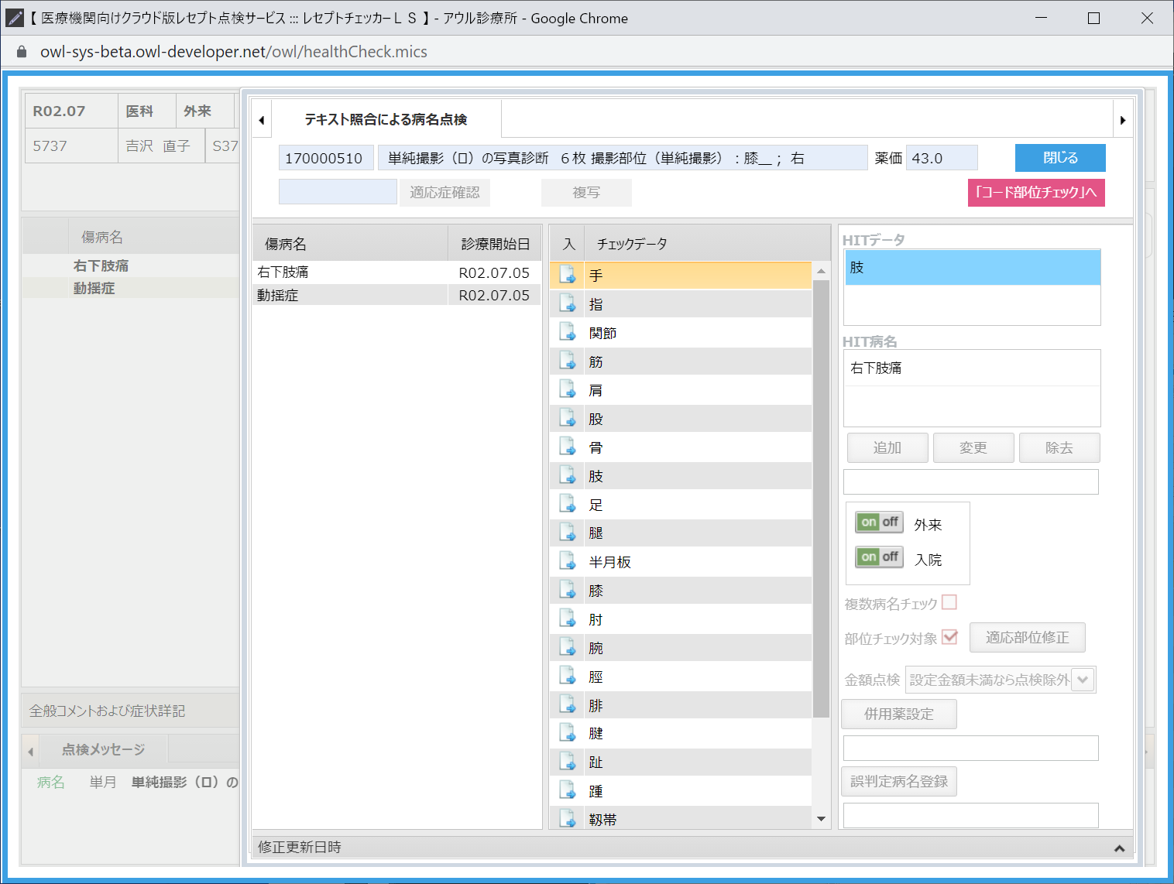
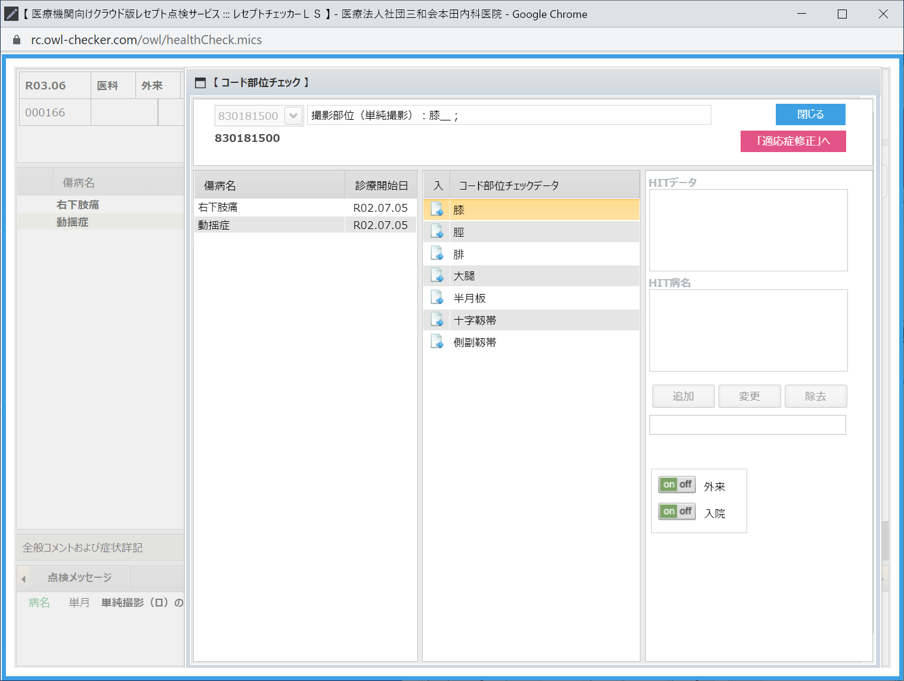
コード入力された「部位」をダブルクリックして開く画面は、「単純撮影（ロ）の写真撮影」の「適応症修正」画面です。コード入力された部位のチェックデータを修正するためには［コード部位チェックで］をクリックします。
表示されるチェックデータは「単純撮影（ロ）の写真撮影」の適応病名のチェックデータと
して部位チェックではありません。
「適応症修正」画面で 「適応コード部位修正」
に切り替えが必要！
コード入力した部位の「膝」の「適応コード部位修正」画面が表示されます。コード部位の「膝」のチェックデータを含む病名がないので不合格と判定されました。
「適応コード部位修正」画面
*撮影部位の「膝」が「右下肢痛」の病名で通過する場合には「右下肢痛」をダブルクリックしてチェックデータに追加する必要がありますが、現在の状態はHIT病名がないため不合格です。
「部位チェックデータ」を管理する画面が「部位コード部位修正」画面になります。.

Slide 4
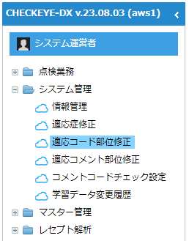
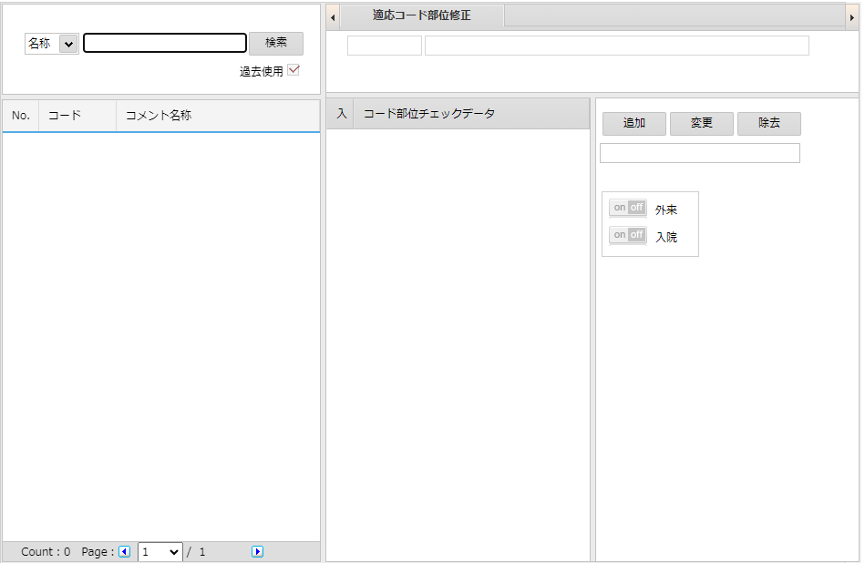
● 「適応コード部位チェックデータ」管理
レセプトの診療行為（＝検査）に部位関連コメントコードが含まれている場合には、該当
コードの部位チェックデータを確認して、該当病名がない場合は「○○部位に対応する病名が
ありません」という不合格メッセージが表示されます。このための「コード部位チェック
データ」を管理する画面です。
ナビゲーションウィンドウの「点検業務」>「適応コード部位の修正」をダブルクリックします。
*「適応症修正」の「チェックデータ」と同じ方法で各医療機関でチェックデータを 追加及び変更と削除が可能です。
●初期画面です。
選択されたコード名称
* 適応コメントコード情報
部位チェックデータ領域

Slide 5
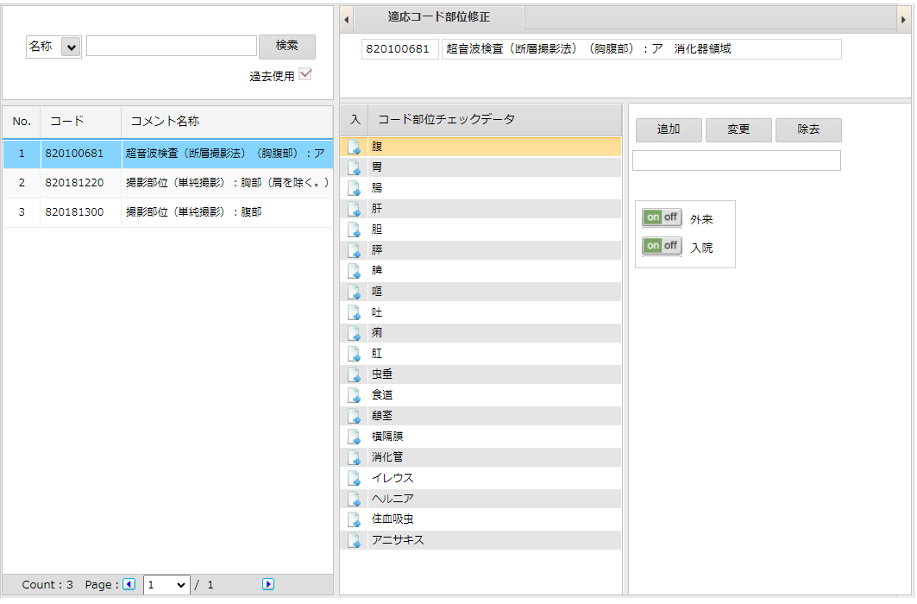
● 適応コメントに対する「コード部位チェックデータ」管理
「適応コメントコード情報一覧」に部位チェックデータを含むコメントコードが
検索されます。 （=提供される適応コメントマスターリスト）
チェックする場合、導入されたレセプト内で適応コメントに該当するコメントコ
ードを照会します。
①
④
③
②
⑤
*適応コメントコードリスト
部位チェックデータ
①「超音波検査（断層撮影法）（胸腹部）：ア 消化器領域」(820100681)を
ダブルクリックします。
②コメントコードに対する適応病名部位チェックデータです。
③チェックデータ文字列を追加入力するか、又は選択したチェックデータを変更
できるフィールドです。
④入力欄に記載されたチェックデータを登録/変更/削除する操作ボタンです。
-フィールドの文字列は「追加」ボタンで追加されます。
- ②のチェックデータから選択してチェックデータを変更または削除します。
⑤選択した適応コメントに対して審査対象可否を設定します。
のようにクリックして変更すると外来の場合にはチェック対象から除外します。
参考：提供されたコメントコードのサブチェックデータは医療機関で任意の判断
で学習され、追加されたチェックデータは赤い文字で表示されます。
- 本画面でのチェックデータ変更後にはレセプト目視点検過程でチェックデータ
変更後に行われる「自動再点検」は実行されません。
- 適用すべき該当するレセプトがわからないため、必要に応じて診療月の対象
として別途再点検を行ってください。
（再点検の遂行は「点検業務」>「受付及び点検」で可能です。）

Slide 6
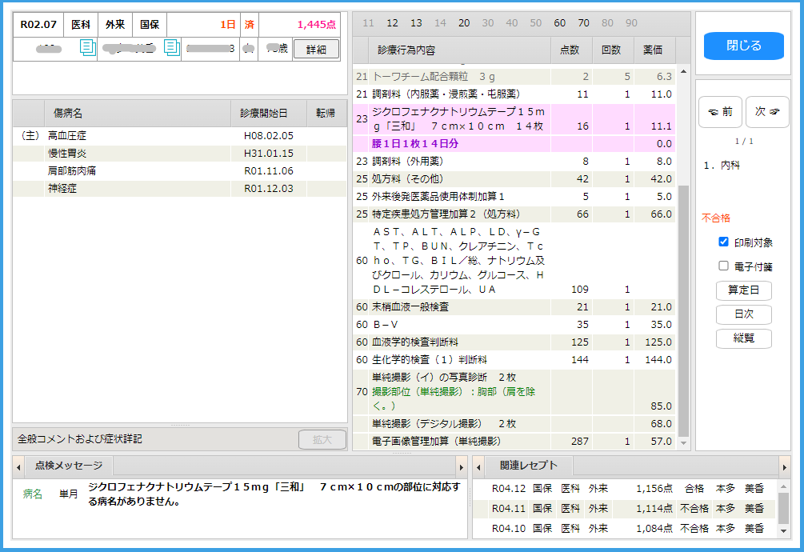
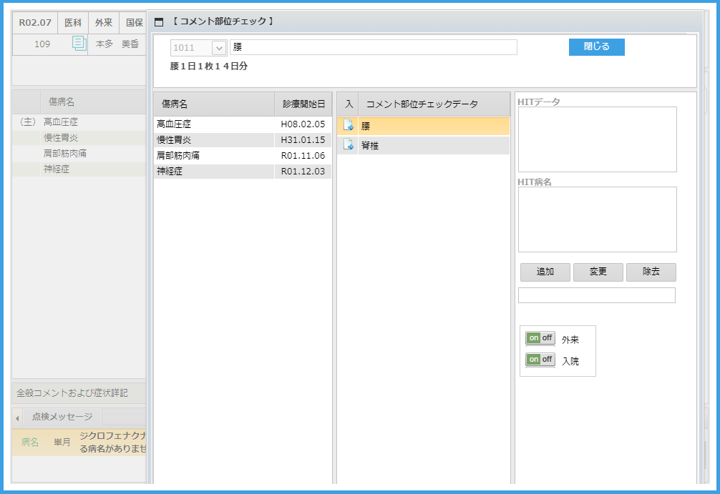
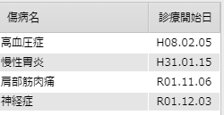
適応コメント部位の修正
●レセプト「適応コメントに対する部位チェック」の事例です。 （基本動作マニュアル「部位チェック」P29と同様）
「湿布部位のコメント」「腰１日１枚１４日分」について病名がなく不合格判定を受けたレセプトです。
コメントは紫色の太字で表示されます。
メッセージは「〇〇の部位に対応する「病名がありません」と表示します。
ダブルクリック
不合格（ピンク色）診療行為、医薬品をダブルクリックすると「適応症修正画面」
が表示されますが、該当不合格対象はコメントです。したがって、コメントをダブ
ルクリックする必要があります。 「部位適応症修正」画面（＝コメント部位チェック）
が表示されます。
「適応コメント部位修正」
.
「肩」筋肉痛はコメント「腰」と合わず、コメント部位に対するHIT病名が存在しない
ため不合格です。
「適応コメントに対する部位チェックデータ」を管理する画面が「適応コメント部位修正」画面です。

Slide 7
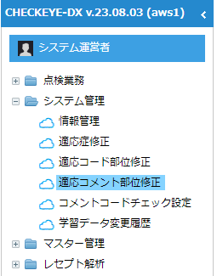
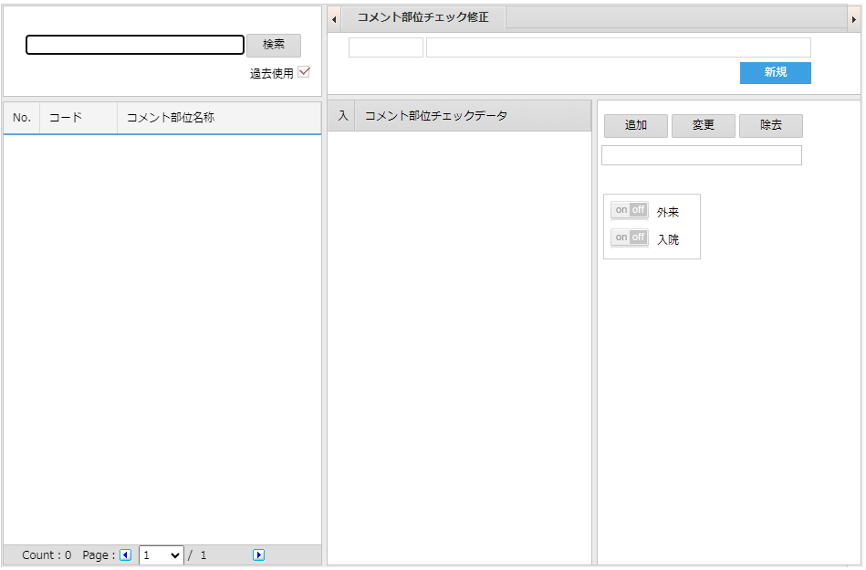
● 「適応コメント部位チェックデータ」管理
レセプト コメントに記載されている部位名称について病名部位チェックをして
該当病名がない場合、「○○部位に対応する病名がありません」という不合格メ
ッセージを表示します。 「コメントで使用できる部位名称の部位チェックデータ」を管理します。
ナビゲーションウィンドウの「システム管理」＞「適応コメント部位の修正」をダブルクリックします。
*「適応症の修正」と「適応コード部位の修正」の
「チェックデータ」と同じ方法で医療機関でチェックデータを追加及び変更と削除が可能です。
●初期画面です。
選択した部位名
*コメントで使用できる部位名称情報
部位チェックデータ領域

Slide 8
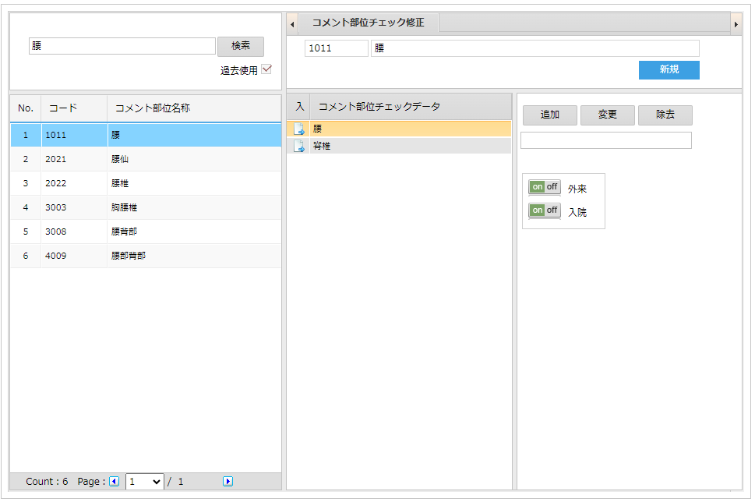
●部位名称に対する「部位チェックデータ」管理
チェックを解除すると提供する「適応部位マスター」リスト
が表示されます。 チェックする場合は、導入されたレセプトでコメント
に記載されている部位が適応部位マスターに含まれている場合に表示さ
れます。
⑥
①
④
②
③
部位チェックデータ
⑤
*適応部位マスター
① 適応部位マスターの内「腰」（1011）をダブルクリックします。
② コメント内に「腰」が存在する場合に該当する部位チェックデータです。
③ チェックデータ文字列を追加入力するか又は選択したチェックデータを変更
できるフィールドです。
④ 入力欄に記載されたチェックデータを登録/変更/削除する操作ボタンです。
-フィールドの文字列は「追加」ボタンで追加されます。
- ②のチェックデータから選択してチェックデータを変更又は削除します。
⑤ 選択したコメント部位名である「腰」（1011）に対して審査対象可否を
設定します。
でクリックして変更すると外来の場合、チェック対象から除外します。
参考 ：提供される適応部位のチェックデータは医療機関で任意の判断で学習
され、追加されたチェックデータは赤い文字で表示されます。
- 本画面でのチェックデータ変更後にはレセプト目視点検過程でチェックデータ
変更後に行われる「自動再点検」は実行されません。
- 適用すべき該当するレセプトがわからないため、必要に応じて診療月の対象
として別途再点検を行ってください。
(再点検は「点検業務」 > 「受付及び点検」で可能です。)

Slide 9
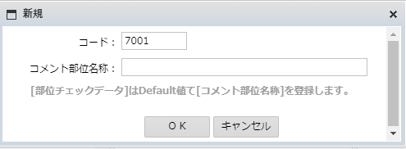
●部位名称に対する「部位チェックデータ」管理（続き）
⑥
⑥ 医療機関で追加で「適応部位マスター」の部位名称を登録使用可能です。
上部の「新規」ボタンをクリックすると登録ウィンドウが表示されます。
コードは既存の「コメント
部位名称」の次の順に自動的に
付与されます。
部位名称を記入後にOKボタンをクリックすると新しい適応部位マスタ情報が生成されます。
その後、生成された部位名のチェックデータを追加登録する必要があります。
該当するチェックデータが存在すると「自動点検」時に「適応コメント部位チェック」が
行われます。

Slide 10
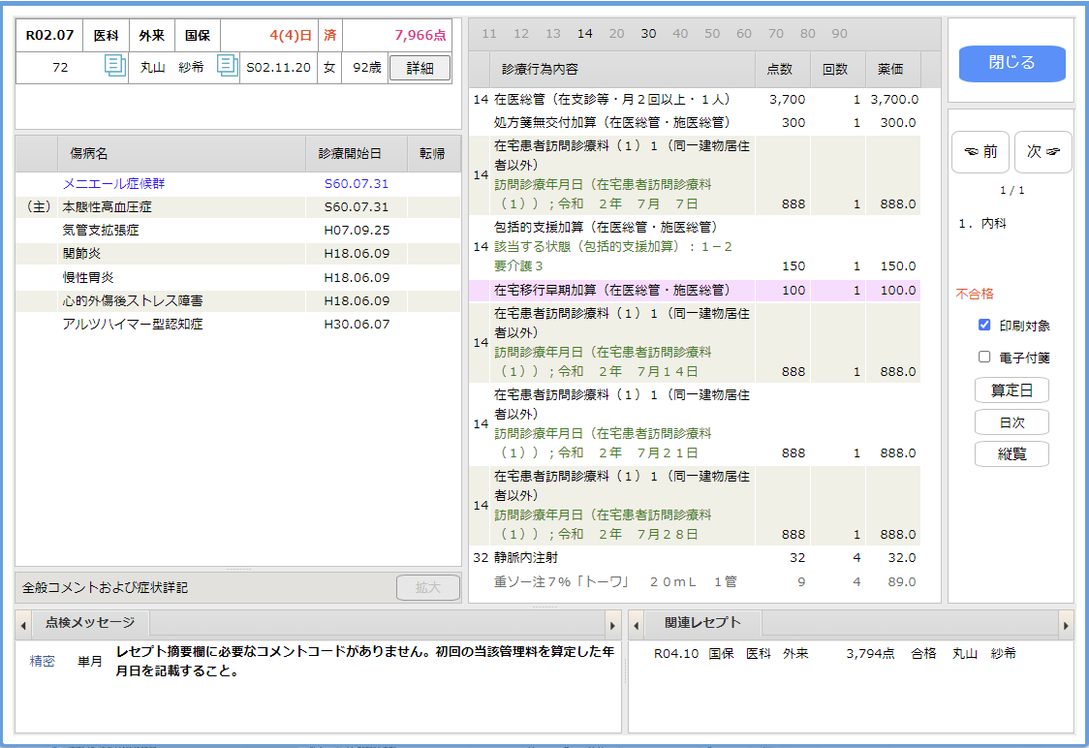
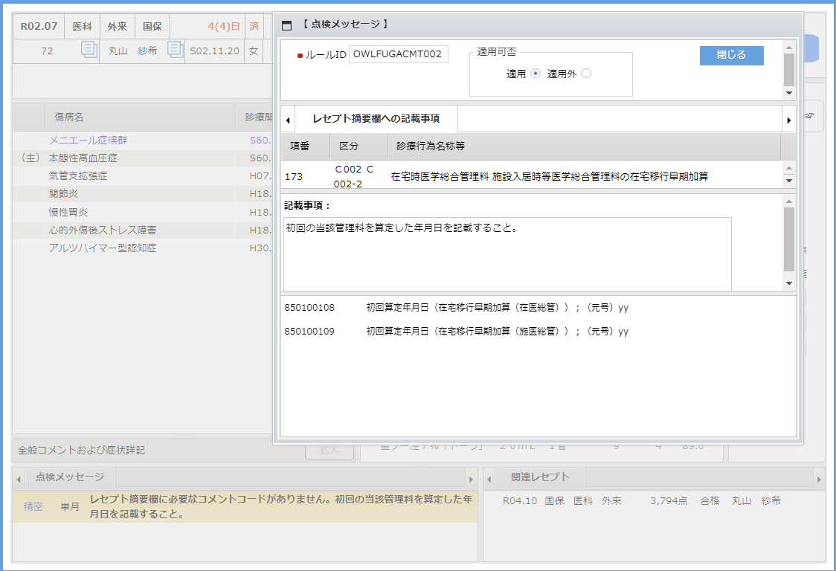
コメントコードチェック設定
●医療費請求書「コメントコード抜けチェック」ケースです。
「在宅移行早期加算（在医総管・施医総管）」に必要な
コメントコードは初回の該当管理料を算定した年月日
が記載されていないため不合格と判定されました。
①
メッセージには「レセプト適要欄に必要
なコメントコードはありません。
「〇〇〇を記載するもの」と表示されます。
②
① 該当摘要欄「在宅移行早期加算（在医総管・施医総管）」をダブル
クリックすると病名漏れの「適応症修正画面」が表示されますが、
病名漏れ点検ではなく「精密点検」結果として不合格ですので該当
事項ではありません。
② 精密点検の場合には「点検メッセージ」をダブルクリックすると
「コメントコードチェック設定」情報が表示されます。
記載必要なコメントが欠落して
不合格となったことを示します。

Slide 11
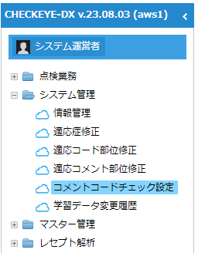
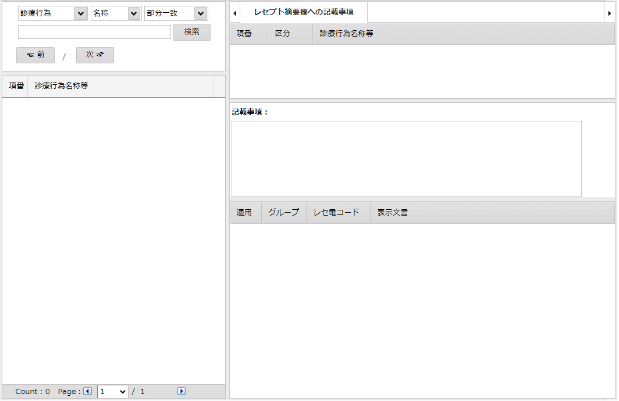
● 「コメントコード記載漏れのチェック設定」管理
前ページの「コメントコード漏れチェック」ケースのように 2020年10月からレセプトの摘要欄のコメントコードが義務化されました。したがって、必要なコメントコードが
欠落している場合には精密点検により不合格と判定されます。これらのコメントコード
に対して自動チェックの適用可否を設定又は解除できます。
* レセプト摘要欄のコード記載は「別表Ⅰ」に規定されています。
「別表Ⅰ 」は、「別表Ⅰ 診療報酬明細書の「摘要」欄への記載事項等一覧 （医科） 」として以下のURLからファイル形式でダウンロードすることが可能です。
https://www.mhlw.go.jp/content/12400000/000678301.xlsx
ナビゲーションウィンドウの「点検業務」>「コメントコードチェック設定」をダブルクリックします。
●初期画面です。
選択された情報（=診療行為、医薬品）
*必要コメントコードを含める必要がある摘要情報（＝診療行為または医薬品情報）
詳細記載事項等を説明
記載コメント情報

Slide 12
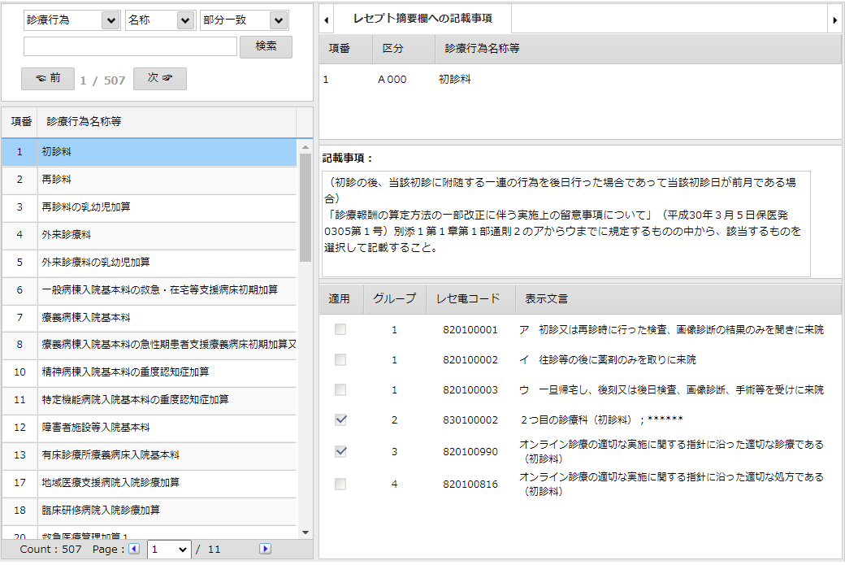
●コメントコード記載漏れ対象の摘要検索
コメントコードを記載する必要がある摘要（診療行為、医薬品）を検索します。
- 「診療行為」又は「医薬品」を選択し、名称で前方一致または後方一致などの
条件で該当摘要情報を照会します。
①
③
②
①診療行為の中で「初診療」をクリックします。
②摘要の「記載事項」情報と義務的に記載しなければならない選択可能なコメント
情報のリストが表示されます。
③「適用」選択チェックを解除または設定できます。
-選択解除されたコードは該当する摘要欄にコメントコードの対象から除外してチェックします。
-選択されたコードがない場合には該当する情報はチェック対象から除外されます。
-チェック結果が選択したコードが存在する場合には合格処理されます。
-チェック結果が選択したコードがない場合には不合格となります。
*参照 :「適用」選択の設定/解除はクリック時にすぐに変更処理されます。
別途、変更処理ボタンは存在しません。
注意 : 該当の摘要コードとコメントコードはデフォルトのものがありますが、 適用選択情報は医療機関ごとに変更可能です。 したがって、自動点検時に反映され、点検結果に影響を与える可能性があります。

Slide 13
注：チェックアイＤＸによる判定の結果生じた返戻、減点、査定につきましては
責任を負いかねますのでご了承ください。
システム管理マニュアル
２０２３年９月２７日
□開発 DX CARE株式会社
□販売 株式会社ニチイ学館
お問い合わせ
チェックアイDX サポート窓口
E-mail：checkeye-dx@nichiigakkan.co.jp

